Slide 1
Неделя открытых встреч «Мы вместе: партнёрские и методические контакты развиваются»
ТЕМА: «Использование «Тактильных дощечек»
в работе с дошкольниками»
Гашимова Урайнат Нурмагомедовна,
воспитатель МБДОУ «ДСОВ
«Лесная сказка»

Slide 2
Игры с пособием решают следующие задачи:
Развитие восприятия окружающего мира через тактильные ощущения
Формирование собственного познавательного опыта
Развитие воображения для становления творческой личности
Развитие речи, словарного запаса ребёнка
Совершенствование мелкой моторики

Slide 3
Рекомендации по изготовлению тактильных дощечек:
Изготавливают из ДВП, картона
Размер дощечки соответствует детской ладошке
Поверхность покрывают различными материалами (природный и бросовый материал ,которые создают разнообразную поверхность)
Набор состоит из 10-45 дощечек с разной шероховатостью поверхностей
Дощечки должны быть прочные, безопасные

Slide 4
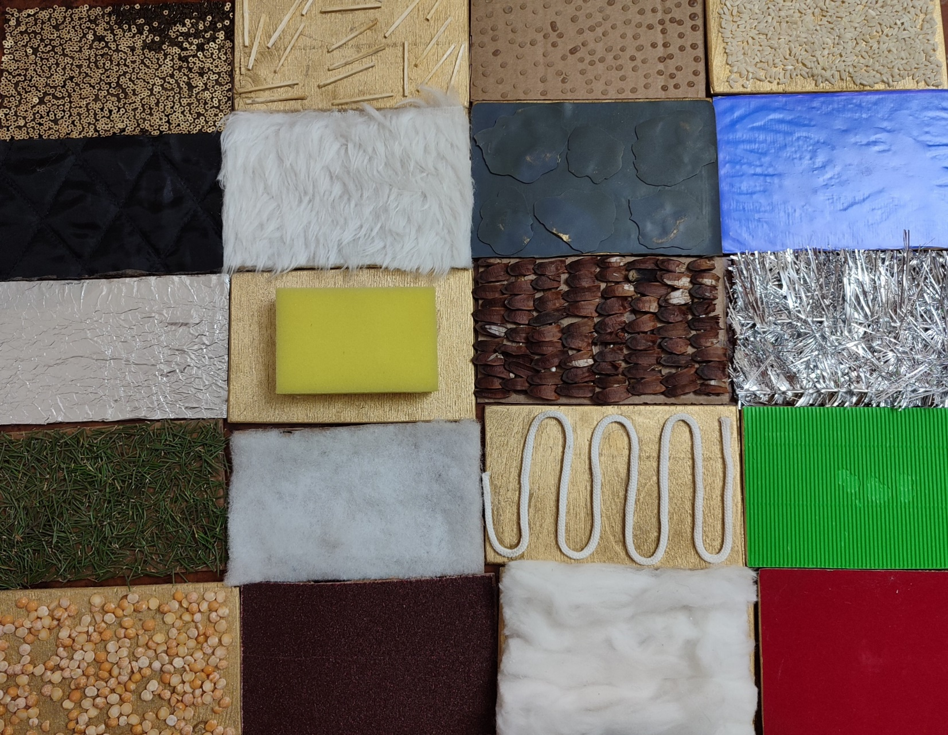
Набор тактильных дощечек

Slide 5
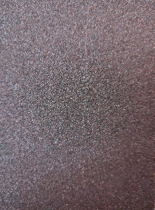
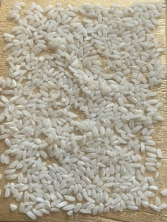
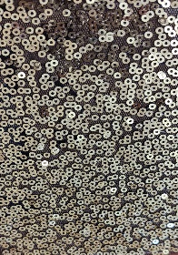
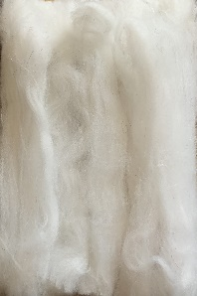
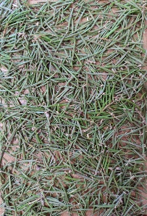
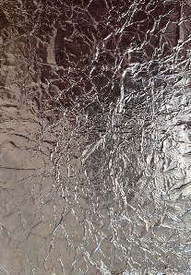
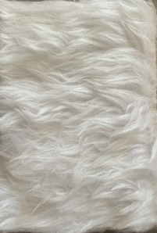
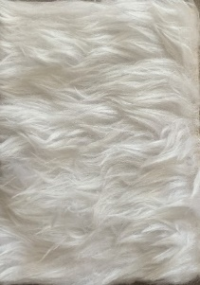
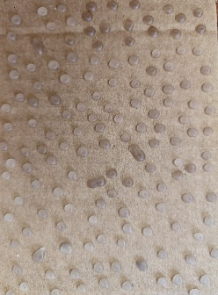
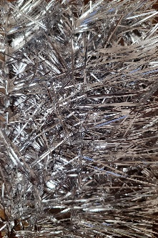
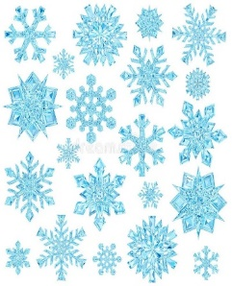
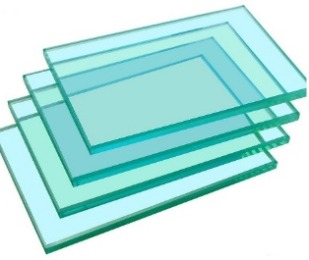
Обследование дощечки с называнием качества предметов
Нахождение дощечки по описанию
шероховатая
1 этап
мягкая
Сравнивание поверхности между собой и окружающими предметами
Описание качества материала на дощечке

Slide 6
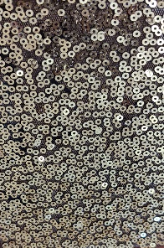
Соотнесение поверхности дощечек с определенным предметом, животным, эмоциональным состоянием
Нахождение такой же дощечки с закрытыми глазами
2 этап
добрая нежная ласковая
Выложить дощечки по определенному признаку
сердитая, колючая, злая, грубая

Slide 7
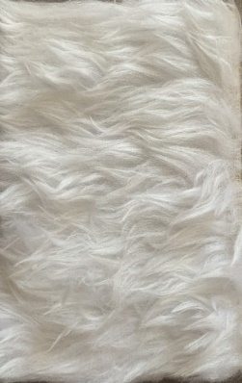
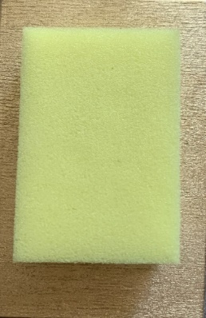
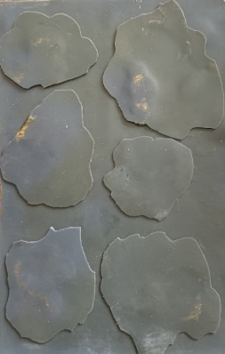
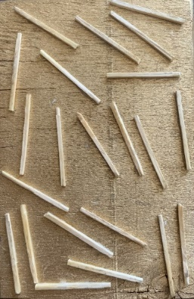
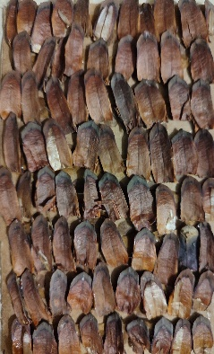
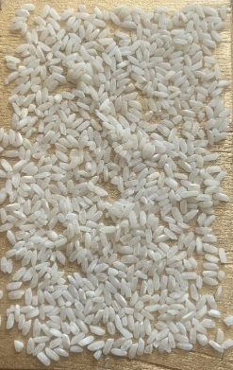
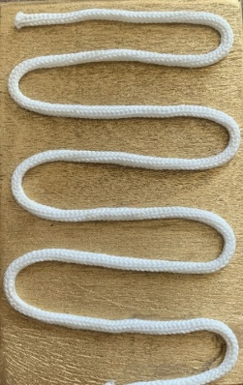
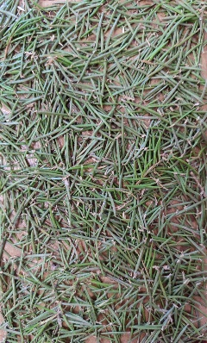
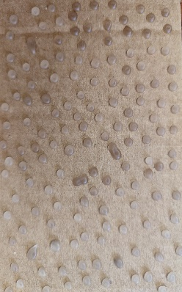
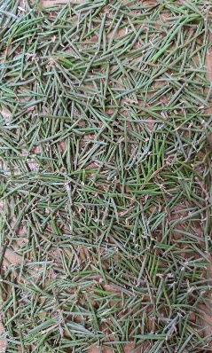
Составление рассказов с опорой на «тактильные дощечки» и тактильные ощущения
Составление «подвижных» рассказов
3 этап

Slide 8
Познание — это абсолютная ценность нашего времени
/М. Горький/
Если запастись терпением и проявить старание, то посеянные семена знания непременно дадут добрые всходы
/Леонардо да Винчи/

